Slide 1
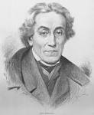
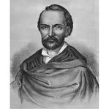
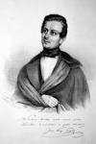
PostavenÍ LPM v kontextu národního obrození

Slide 2
CHARAKTERISTICKÉ RYSY ČESKÉ KULTURY
Synkterismus
Emancipační úsilí
Lingvocentrismus
Překladovost
Mystifikace
Specifická autorská a čtenářská základna

Slide 3
Periodizace NÁRODNÍHO OBROZENÍ
1. etapa: 70. léta 18. stol – 1814
osvícenský klasicizmus, tereziánské a josefínské reformy, Josef Dobrovský a kodifikace českého jazyka
2. etapa: 1815 – poč. 30. let 19. stol.
preromantizmus, úsilí o vyspělé národní umění,
Josef Jungmann
3. etapa: 30. léta 19. stol. – 1847
romantizmus, přerůstání obrozeneckého programu do společnosti, Josef Kajetán Tyl
4. etapa: 1848 – sklonek 50. let 19. stol.
realizmus, politické ambice obrozeneckého programu, Karel Havlíček Borovský s politickou ambicí práv Čechů

Slide 4
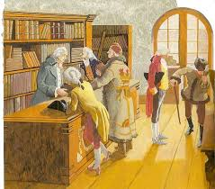
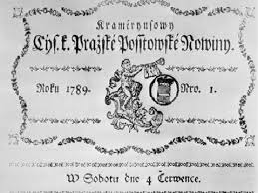
Česká EXPEDICE (1790)
Václav Matěj Kramerius
zakladatel lidovýchovného proudu
adaptace
Zrcadlo šlechetnosti pro mládež českou
Václav Rodomil Kramerius

Slide 5
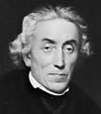
Josef Dobrovský (1753-1829)
Ausfürliches Lehrgebaude der bőhmischen Sprache (1809)
Deustch-bőhmisches Wőrterbuch (1802, 1821)
Institutiones linguae Slavicae dialecti veteris (1822)

Slide 6
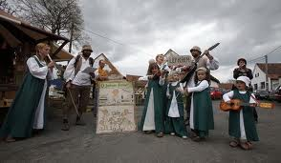
Podoba LITERATURY PRO DĚTI
Zdůrazněna výchovná funkce literatury na úkor zábavné a vzdělávací
Nízká úroveň překladů
Neexistuje mnoho původní literární tvorby, po níž kritika volala (J, Jungmann, V. Zahradník, K. A. Vinařický)
Suplování původní tvorby:
Knížky lidového čtení
Ústní lidová slovesnost
Bible, návštěva kostela

Slide 7

Josef Jungmann (1773-1847)
http://www.ceskatelevize.cz/porady/10169539755-dvaasedmdesat-jmen-ceske-historie/209572232200017-josef-jungmann/
Rozmlouvání o jazyku českém (1806)
Slovesnost aneb nauka o výmluvnosti básnické i řečnické se sbírkou příkladů nevázané i vázané řeči (1820)
Historie literatury české aneb soustavný přehled spisů českých s krátkou historií národu, osvícení a jazyka (1825)
O počátku a proměnách pravopisu českého (spolu s V. Hankou,1928)
Slovník česko-německý 1–5 (1834–9)

Slide 8
Karel Jaromír Erben
gymnázium Hradec Králové, filozofie a práva UK
zájem o historii a národopis (Palacký)
České pohádky (pův. časopisecky)
klasická adaptace pohádkových látek
Kytice (1853)

Slide 9
BOŽENA NĚMCOVÁ
Národní báchorky a pověsti (7 sešitů, vyšly v letech 1845 – 1847)
Slovenské pohádky (1857- 1858)
autorská adaptace pohádky

Slide 10
POHÁDKA
Teorie původu pohádek (mytologická, migrační, antropologická)
Typy pohádek (klasická adaptace, autorská adaptace, autorská pohádka)
Typy pohádek podle tematiky (kouzelná, démonická, mytologická, legendární, antropomorfizující, didaktická, alegorická, novelistická,…)

Slide 11
Děkuji za pozornost.

